Slide 1
久防安全系统管理员使用说明
Jiu fang Safety reminder system

Slide 2
1
简述
目录
2
PC端创建用户
CONTENTS
3
微信端创建用户
4
结束语

Slide 3
简述
久防安全系统
现阶段，中国正处于一个全面、深入的经济转型与社会变革时期，同时也正处于大规模的工业化、城市化进程中，安全生产形式严峻，国家和各地方主管部门对安全生产高度重视，颁布、完善了一系列安全生产法律法规和标准规范，同时正在大力推行安全生产标准化，分级管理以及借助于物联网、互联网技术提升监管能力等一系列举措；
而对于企业来说，需要配备专业的技术人员、安全管理人员，而安全生产事项繁多而复杂，还需具备一定的经验和专业性，大多是疲于应对，每年不同时间段需要做什么，依据是什么，填报格式等等很多企业的安全员并不能完全掌握，无从下手，甚至有很多企业因未能及时处理而导致资格被取消或行政处罚而造成一定的损失。
久防安全，常用久安

Slide 4
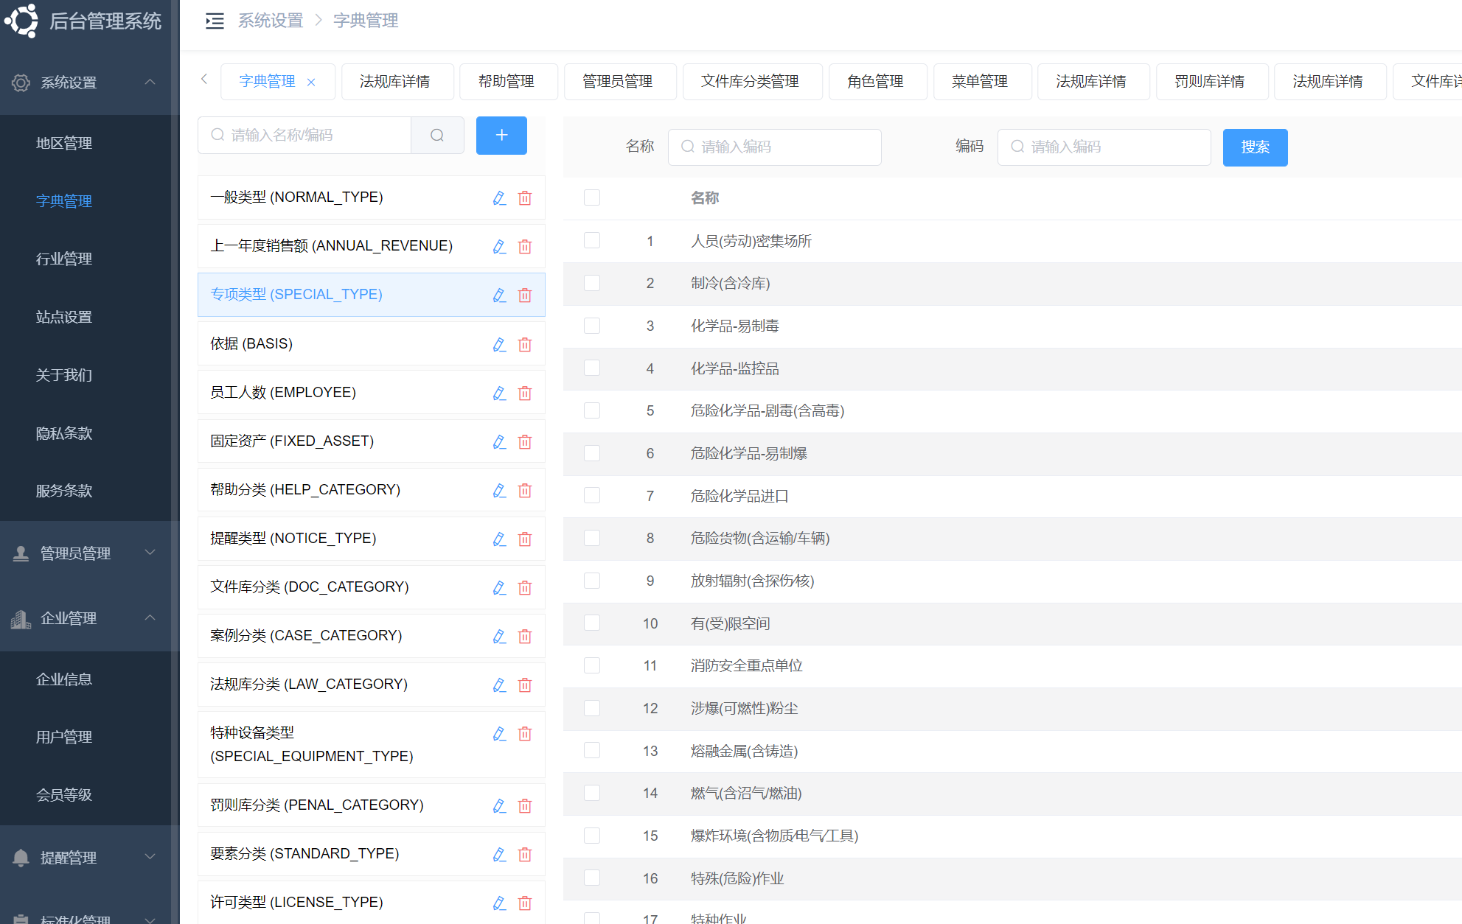
简述
久防安全系统依托南京理工大学、江苏省安全生产科学研究院、上海化工设计研究院等多家科研究院所，基于多年的企业安全生产顾问经验，打造的一套企业安全生产管理基础工具。久防团队拥有丰富的专业知识和业务能力，熟练掌握全国及各地区安全生产相关法律法规规章文件等要求，收集并有效运用各行业安全生产相关标准规范，形成了强大而有针对性的数据库。通过久防安全提醒系统，企业或用户在安全生产(包括环保、职业卫生)每年不同时间段该做什么事情，对应的依据是什么，系统自动通过微信、短信等进行提醒，完成该工作需要哪些文件或资料，如何按规定完成，系统可推送相关模板，大大提升了企业负责人及安全管理人员的工作效率和管理能力，是企业安全生产管理的好帮手。
系统从企业应用层面分PC端和小程序端(久防安全提醒)，管理层为PC端。

Slide 5
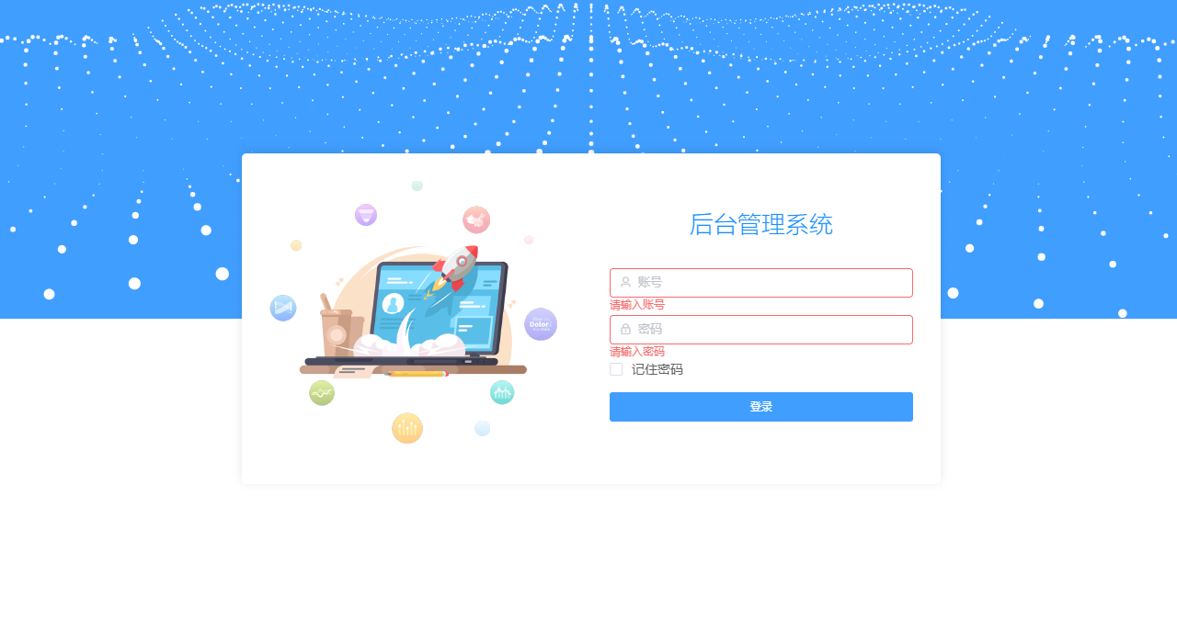
管理员PC端登录
成为持正向善，倍感荣光的久防安全系统管理员，唯一登陆地址：www.jiufangsafe.com/admin
由超级管理员为您开设管理员账号

Slide 6
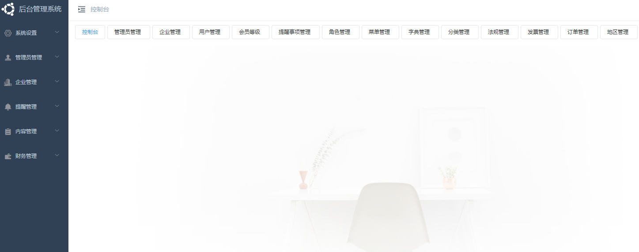
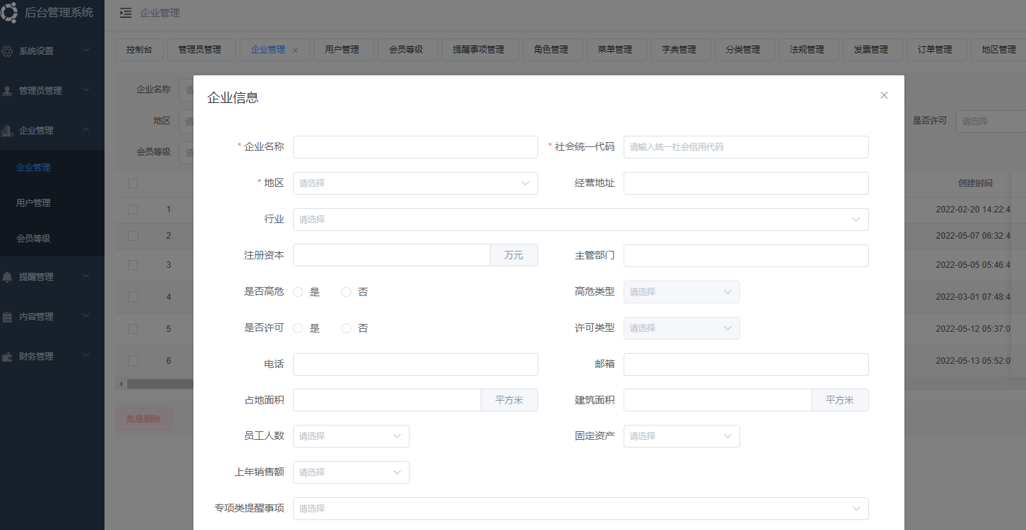
创建企业信息
在“企业管理”下拉菜单里，点“企业信息”，点“添加”进行企业信息创建。企业信息尽量填写完整，以便服务更精准。

Slide 7
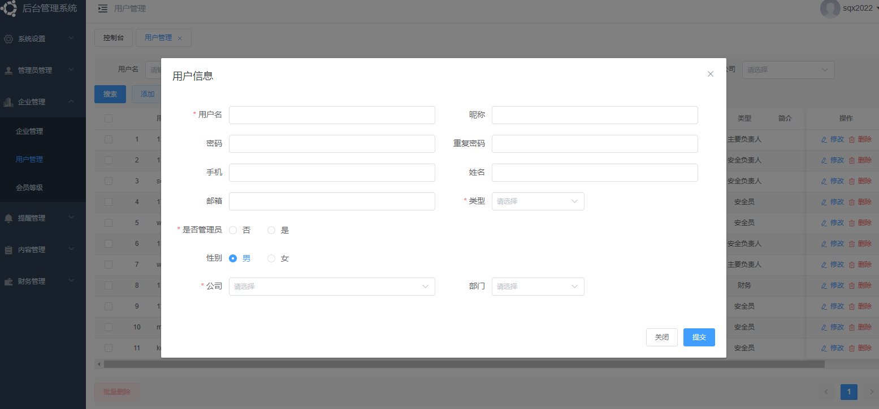
创建用户信息
在“企业管理”下拉菜单里，点“企业信息”，找到创建的企业，在“管理员”下点“添加”进行用户信息创建。用户与上一步创建的企业会形成对应关系，所创建的用户人员，视为企业端系统管理员，以便进行企业端登录。

Slide 8


通知企业用户
创建完“企业信息”和“用户信息”，就可以通知或指导企业及相关人员，根据《久防安全系统使用说明》，登录久防安全提醒系统(www.jiufangsafe.com)进行信息完善和使用了。

Slide 9
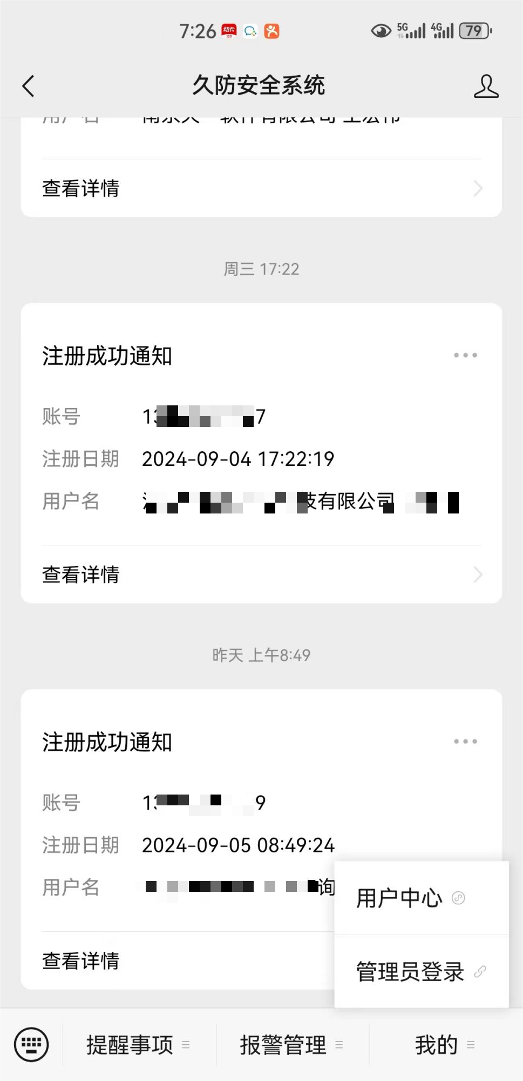
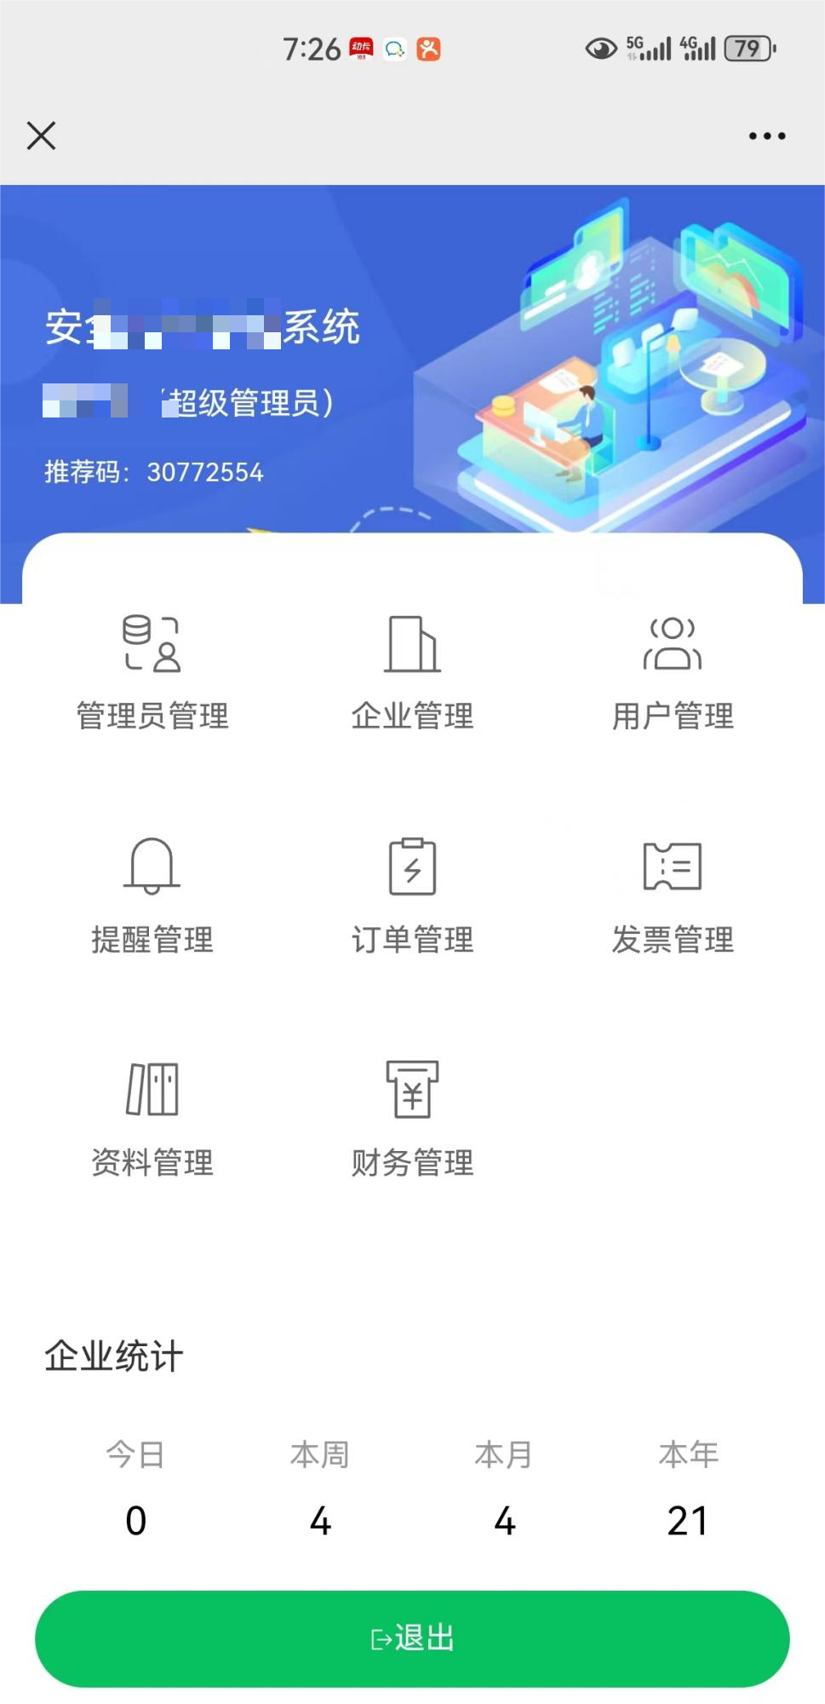
微信端管理
可以在久防安全系统公众号进入管理员管理，进行添加用户、管理资料等操作。

Slide 10
courseware
谢谢您的观看!

